Slide 1
Django Project
기온과 전력수급 데이터 분석 + 웹 프로젝트
권혁구, 이해인, 최원정
Notes:
http://minheeblog.tistory.com/category/PPT

Slide 2
CONTENTS
01 02 03 04 05
프로젝트 소개
요구 사항
구현 사항
시연
추후 개발 사항
Notes:
http://minheeblog.tistory.com/category/PPT

Slide 3
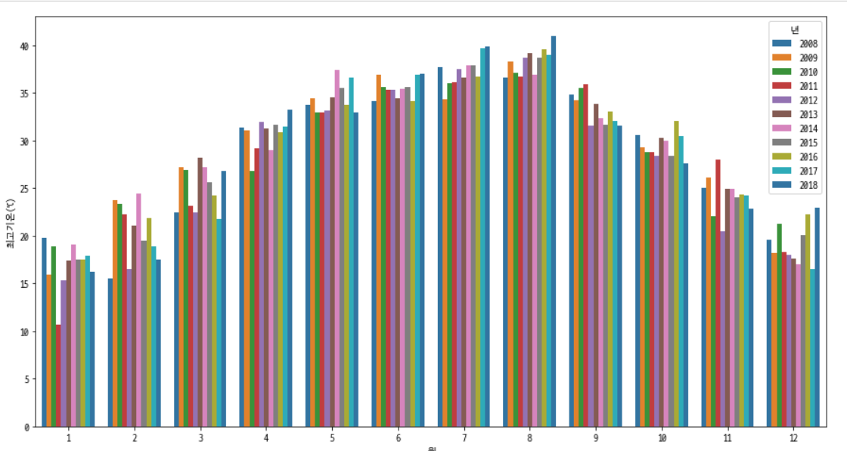
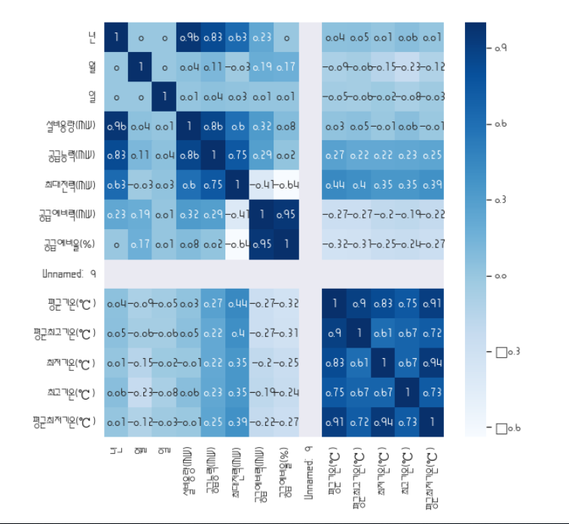
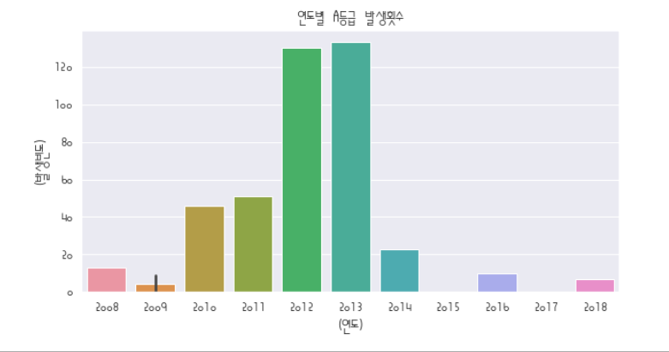
Django Project
01
프로젝트 목적
2008-2018년 전력수급 데이터, 기온 데이터 분석 결과를 토대로 웹 구성
Notes:
http://minheeblog.tistory.com/category/PPT

Slide 4
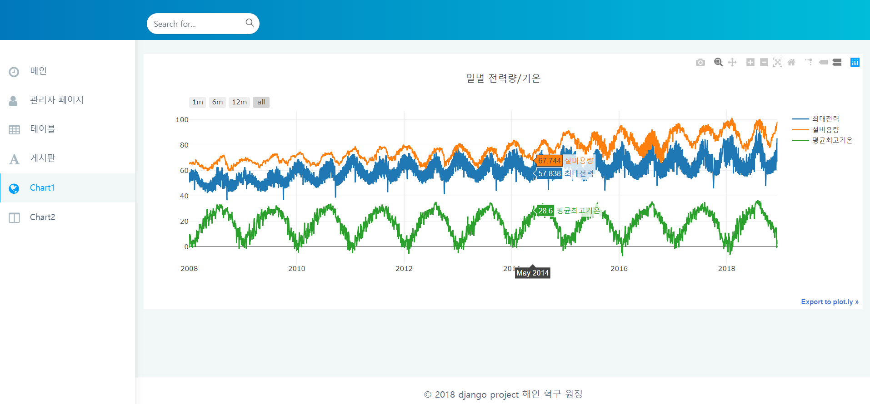
Django Project
02
프로젝트 요구 사항
웹에 Dashboard 형태로 시각화
Notes:
http://minheeblog.tistory.com/category/PPT

Slide 5
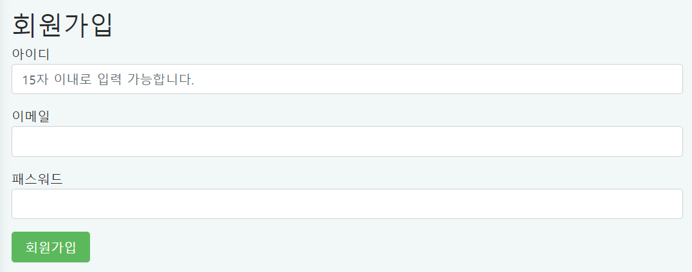
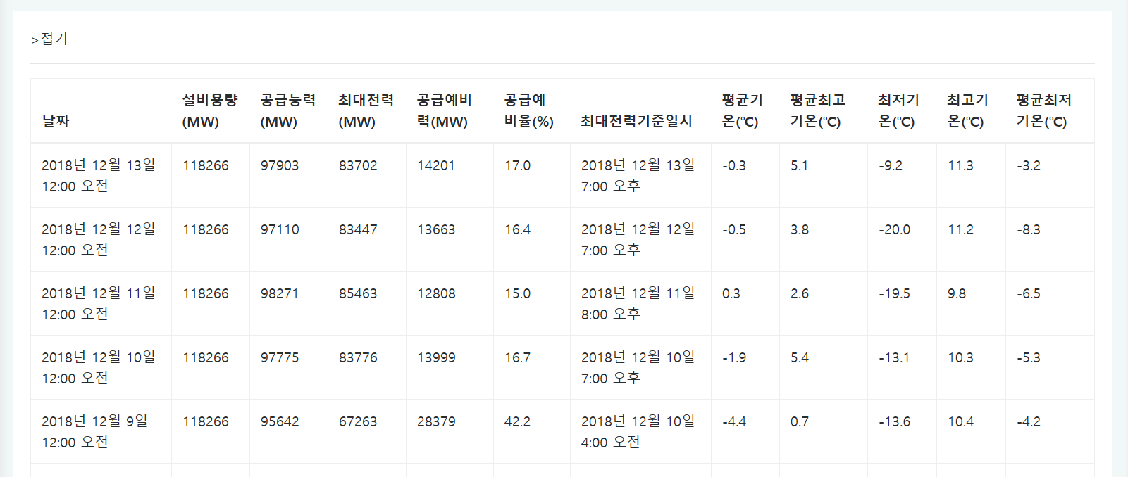
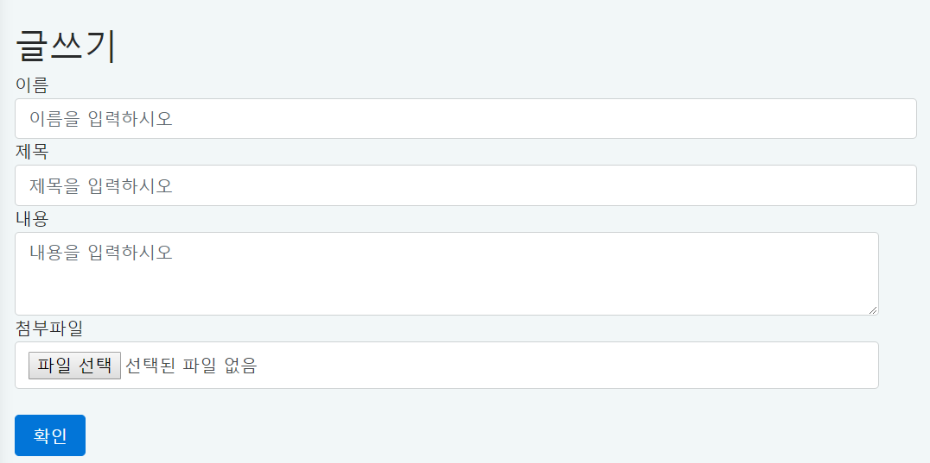
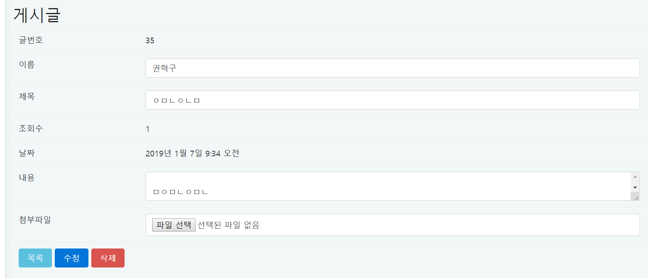
Django Project
03
프로젝트 구현 사항
회원 가입/로그인/로그아웃/게시판/테이블/차트
Notes:
http://minheeblog.tistory.com/category/PPT

Slide 6
Django Project
04
시연
Notes:
http://minheeblog.tistory.com/category/PPT

Slide 7
Django Project
05
프로젝트 추후 개발 사항
• 게시판 CRUD 완성
- 게시판 검색 기능 완성
- 로그인된 사용자에 한해 게시판 서비스 이용 가능
• 테이블/차트 완성
- 선택된 테이블/차트만 시각화 제공
Notes:
http://minheeblog.tistory.com/category/PPT

Slide 8
Django Project
THANK
YOU
Notes:
http://minheeblog.tistory.com/category/PPT

